Slide 1



Môn Tiếng Việt Lớp 3
Bài 2: VỀ THĂM QUÊ (Tiết 3)
Luyện tập: Từ chỉ sự vật, hoạt động

Slide 2


1. Khởi động

Slide 3



Slide 4
Em thấy khung cảnh ngày mùa trong bài hát “ Ngày mùa vui” diễn ra như thế nào?

Slide 5



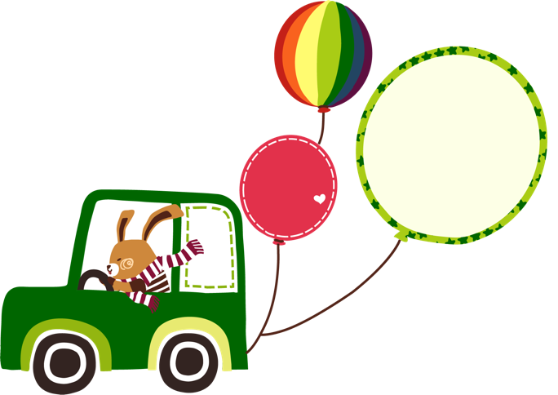
2.KHÁM PHÁ

Slide 6
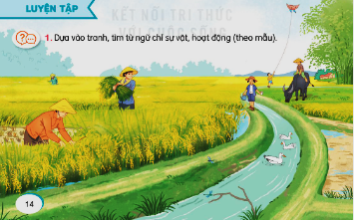
1. Dựa vào tranh, tìm từ ngữ chỉ sự vật, hoạt động (theo mẫu).
Từ ngữ chỉ sự vật |  | Từ ngữ chỉ hoạt động
Chỉ người | Chỉ vật
bác nông dân |  | gặt lúa
 | con trâu | gặm cỏ
(…) | (…) | (…)

Slide 7
Dựa vào tranh, tìm từ ngữ chỉ sự vật,
hoạt động (theo mẫu).
Đội thỏ nâu tìm từ chỉ sự vật (từ chỉ người, con vật)
Đội sóc trắng tìm từ ngữ chỉ hoạt động.
Trong tranh vẽ gì?

Slide 8
Từ ngữ chỉ sự vật |  | Từ ngữ chỉ hoạt động
Chỉ người | Chỉ vật
bác nông dân |  | gặt lúa
 | con trâu | gặm cỏ
(…) | (…) | (…)

Slide 9
Từ ngữ chỉ sự vật |  | Từ ngữ chỉ hoạt động
Chỉ người | Chỉ con vật
bác nông dân |  | gặt lúa
 | con trâu | gặm cỏ
bạn nam |  | cưỡi trâu/ ngồi trên lưng trâu
bạn nữ |  | Xách ấm nước/ mang ấm nước
bạn nhỏ/em nhỏ |  | thả diều/ chơi diều
cô nông dân |  | ôm bó lúa
 | con vịt | bơi/ bơi lội/mò cua ốc/…
 | chuồn chuồn | bay/đậu trên cành cây

Slide 10
2. Dựa vào từ ngữ tìm được ở bài tập 1, đặt câu.
a. Câu giới thiệu
M: Các cô bác nông dân là người làm ra lúa gạo.
- Con trâu là động vật gặm cỏ.
- Các bạn nhỏ thường thích chơi thả diều.
b. Câu nêu hoạt động
M: Các cô bác nông dân đang gặt lúa.
- Con trâu đang gặm cỏ.
- Bạn nhỏ đang xách thùng nước.
- Bạn nhỏ đang thả diều.

Slide 11
Câu giới thiệu:
M: Các cô bác nông dân là những người làm ra lúa gạo.
là
Những từ chỉ người, chỉ con vật đã tìm được: bác nông dân, cô nông dân, bạn nhỏ, bạn trai, bạn gái, con trâu, con vịt…
Câu giới thiệu dùng để giới thiệu, nhận xét, về một người, một con vật, đồ vật nào đó. Trong câu giới thiệu phải có từ “là”.
Câu giới thiệu có đặc điểm gì?
+ Bạn gái là con của bác nông dân.
+ Vịt là một loại gia cầm.
+ Những bạn nhỏ chăn trâu gọi là mục đồng.
+ Con trâu là bạn của nhà nông.

Slide 12
b. Câu nêu hoạt động
M: Các cô bác nông dân đang gặt lúa.
gặt lúa
gặm cỏ
cưỡi trâu/ ngồi trên lưng trâu
Xách ấm nước/ mang ấm nước
thả diều/ chơi diều
ôm bó lúa
bơi/ bơi lội/mò cua ốc/…
bay/đậu trên cành cây
Thế nào là câu nêu hoạt động?
Câu nêu hoạt động dùng để kể về hoạt động của người, con vật, đồ vật.
+ Cô nông dân đang gặt lúa.
+ Bạn trai đang cưỡi trâu.
+ Em bé đang thả diều.
+ Bạn gái đang mang nước ra đồng cho bố mẹ.
+ Con vịt đang bơi dưới mương nước.
+ Con vịt đang mò ốc.

Slide 13
3. Ghép từ ngữ ở cột A với từ ngữ ở cột B để tạo câu.
Chép lại các câu đó.
A
B
Chim chóc
bay đi tìm hoa.
Bầy ong
đua nhau hót trong vườn.
Đàn cá
bơi dưới hồ nước.

Slide 14
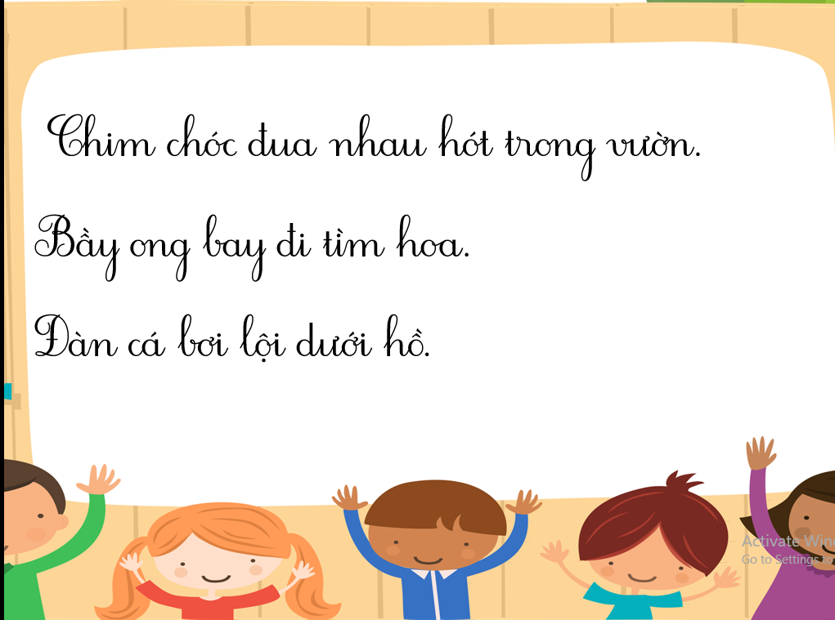

Slide 15

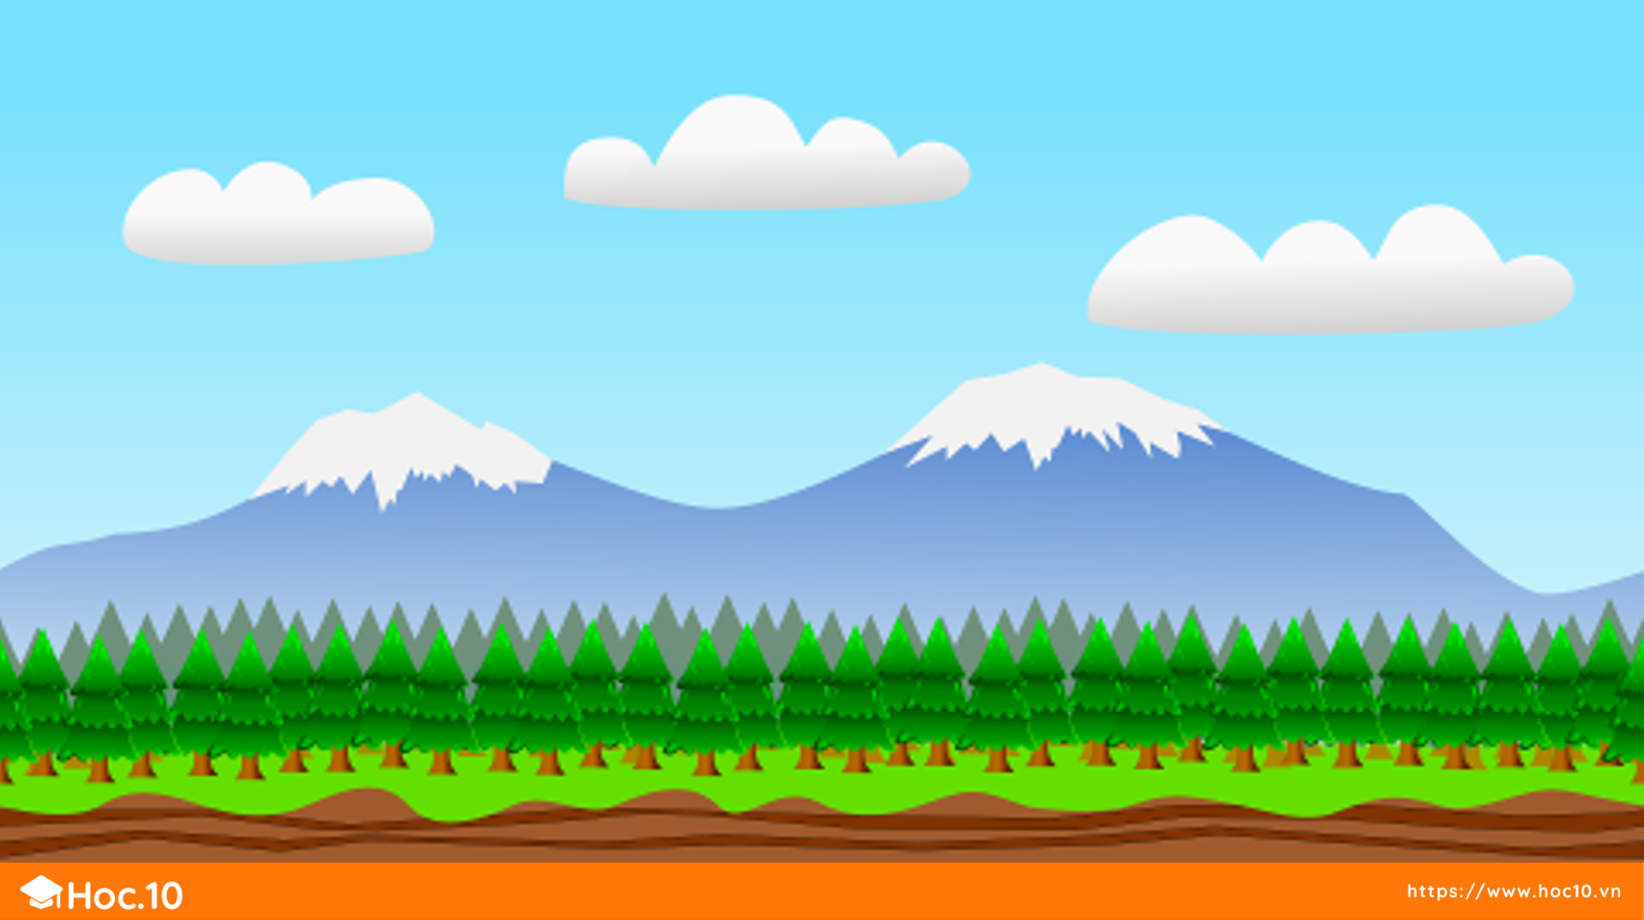


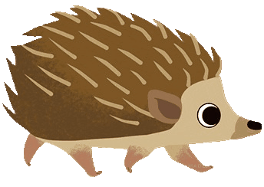
Nhím nâu vượt đường

Slide 16
Cách chơi
Để giúp nhím nâu vượt qua con đường đầy khó khăn trở về với ngôi nhà của mình.
Các em sẽ trả lời đúng các câu hỏi tương ứng để vượt qua từng chướng ngại vật trên đường.
Chúc các em loại bỏ được nhiều chướng ngại vật.

Slide 17



3
1
Notes:
Bấm lần lượt các số để trả lời câu hỏi, khi trả lời xong bấm vào con nhím để di chuyển
Bấm vào ngôi nhà để tiếp tục bài học

Slide 18


Câu Hỏi
15
14
13
12
11
10
9
8
7
6
5
4
3
2
1
0
Trong câu: “Hổ là chúa tể rừng xanh.”
thuộc kiểu câu:
A. Câu giới thiệu.
C. Câu nêu đặc điểm
B. Câu nêu hoạt động.
Notes:
Bấm đồng hồ để đếm ngược thời gian

Slide 19

Câu Hỏi
15
14
13
12
11
10
9
8
7
6
5
4
3
2
1
0
Các từ: “ngựa vằn, rùa biển, sóc nâu, sơn ca” là từ chỉ:
A. Từ chỉ người
C. Từ chỉ hình dáng.
B. Từ chỉ con vật
D. Từ chỉ hoạt động
Notes:
Bấm đồng hồ để đếm ngược thời gian

Slide 20

Câu Hỏi
15
14
13
12
11
10
9
8
7
6
5
4
3
2
1
0
Trong câu giới thiệu cần phải có từ:
A. Từ chỉ người
C. “giới thiệu”
B. Từ chỉ hoạt động
D. Từ: “ là”
Notes:
Bấm đồng hồ để đếm ngược thời gian

Slide 21



Em hãy sưu tầm thêm các từ chỉ sự vật, hoạt động. Luyện đặt câu giới thiệu, câu nêu hoạt động và nói với các bạn!

Slide 22

CHÚC CÁC EM HỌC SINH CHĂM NGOAN HỌC GIỎI!

